Slide 1

Belastingvoordeel bij donatie aan ANBI Goede doelen organisatie

Slide 2
Doelstelling; belastingvoordeel bij donatie
Ouders, familie, vrienden, etc. schenken aan een team
Bij minimaal 100,-- krijg je een donatiebewijs
Met dit donatiebewijs is de schenking aftrekbaar bij de belastingaangifte van volgend jaar
Op het donatiebewijs staan alle gegevens voor de belastingaangifte
Schenk daarom zoveel mogelijk voor 31-12, anders schuift het voordeel een jaar op.
Het belastingvoordeel is afhankelijk van je inkomen

Slide 3
Gegevens voor de belastingdienst
STICHTING TEAM GO FOR AFRICA
GO FOR AFRICA
SON EN BREUGEL | RSIN: 816885710
http://www.goforafrica.nl(opent nieuw venster)
Begindatum: 01-01-2008

Slide 4
Basisregels belastingdienst
Belastingtarieven 2023; 2 schijven
Tot 73.031,-- 36,93%
Vanaf 73.031,-- 49,50%
Regels voor schenking aan ANBI stichtingen
Maximaal 10% van het fiscaal inkomen schenken
Aftrek over de schenking van 1% van het fiscaal inkomen
Fiscaal inkomen is van beide partners (indien economische eenheid)
Partieel: het kan zijn dat de het fiscaal inkomen rond de grens ligt
Houdt rekening met andere fiscale aftrekposten

Slide 5
Hoe bereken je het belastingvoordeel
Bepaal het fiscale inkomen van de fiscale partners
Bepaal het drempelbedrag; 1% van gezamenlijk inkomen
De schenking is minimaal 1% en maximaal 10% van het fiscale inkomen
Aftrekbaar bedrag = schenking – drempel 1%
Het hoogste fiscaal inkomen en bijbehorend % (36,93 / 49,50)
Het kan zijn dat het af te trekken bedrag te groot is om binnen dezelfde belastingschaal te blijven. Dan moet gerekend worden met 2 opvolgende %

Slide 6
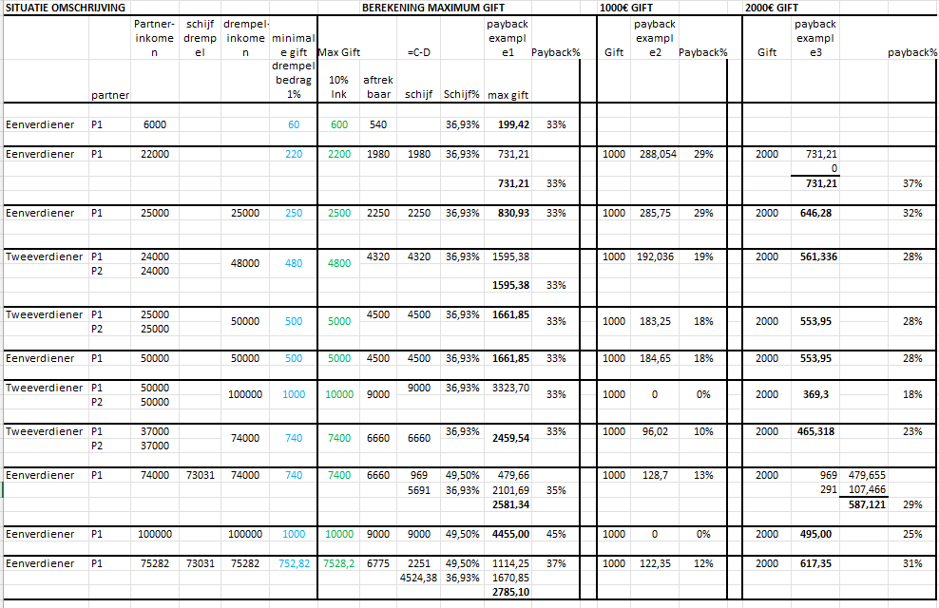
Rekenvoorbeelden

